Slide 1
Берекелі, Алтын күз!

Slide 2
Мақсаты:
Балаларға күз мезгілі туралы түсінік беруді жалғастыру.
Мерекелік көңіл – күй сыйлау. Балаларды күз байлығын
бағалауға, әсемдікті, сұлулықты сезіне білуге, табиғатты
аялауға, қамқорлық жасай білуге үйрету.

Slide 4
Бұлттар төніп, жерге төгіліп,
Дымқыл тұман басады.
Шөп сарғайып, өңі тайып,
Дала нұры қашады.
Ойнай алмай,
Денең мұздап тоңады.
Айтыңдаршы, бөбектерім
Бұл қай кезде болады?

Slide 5
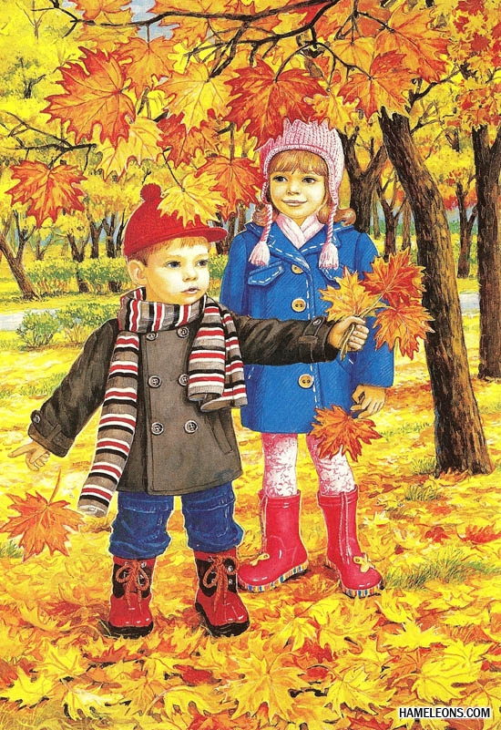
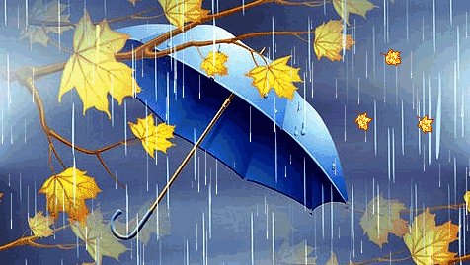
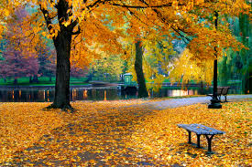
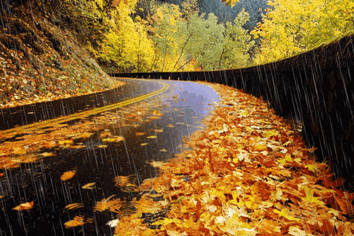

Slide 6
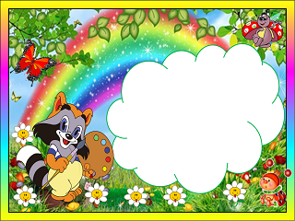
Балалардың тілектері

Slide 7
Сұрақ - жауап
Бір жылда неше мезгіл бар?
2. Қазір жылдың қай мезгілі?
3. Күз мезгілінің неше айы бар?
4. Күз мезгілінің ерекшеліктерін ата?

Slide 8
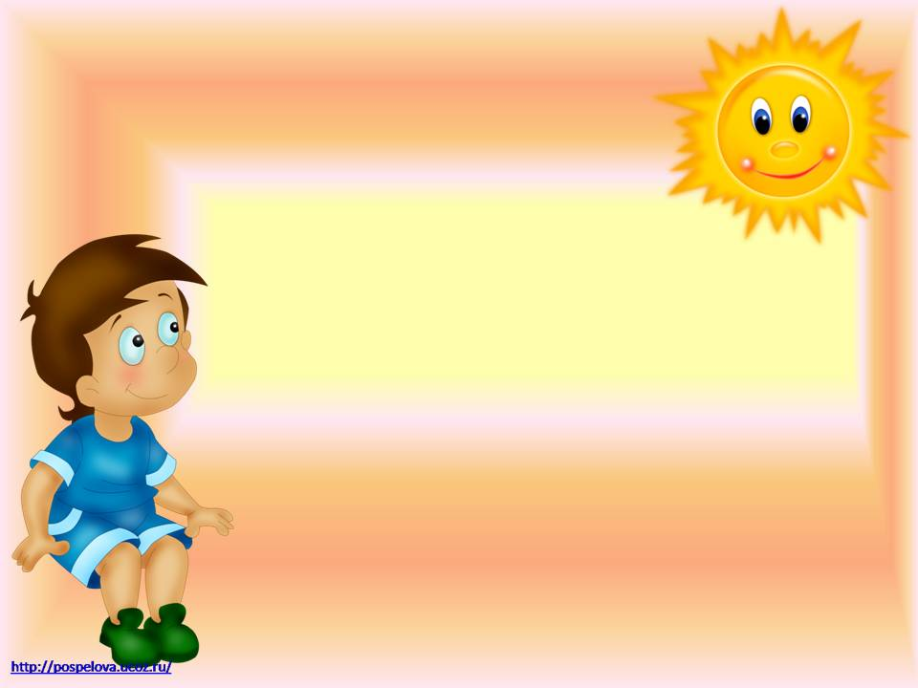
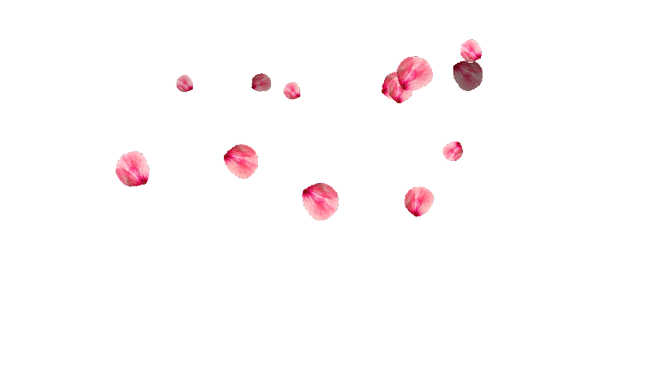
Көңілді би

Slide 9
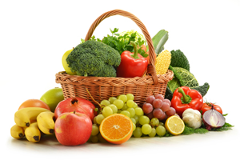
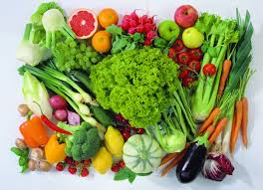
Ойын: “Көкөніс пе, жеміс пе?”

Slide 10
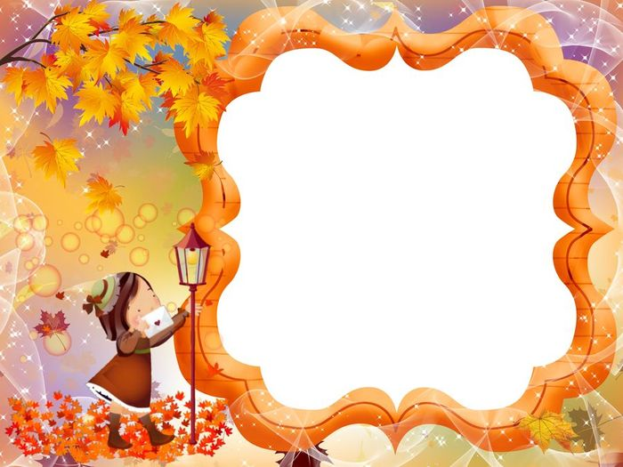
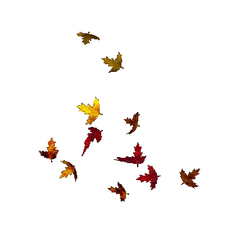
Балалардың
тақпақтары

Slide 11
Ән шырқайық

Slide 12
«Тапқыр болсаң шешіп көр»

Slide 13
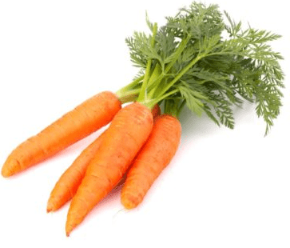
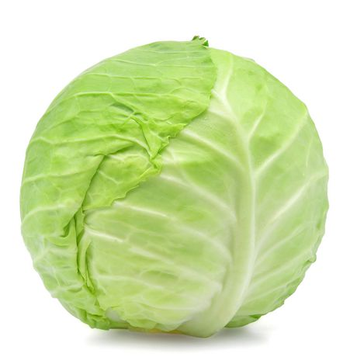
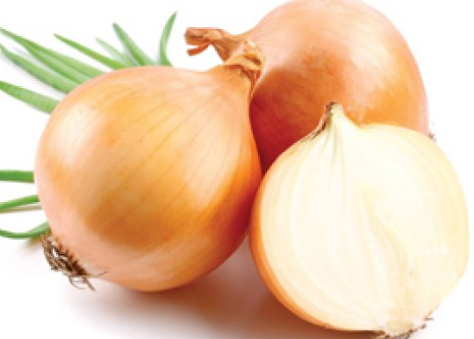
1. Жазда інге тығылып,
Жатқан қызыл түлкіні
Құйрығынан суырып,
Әкелді әжем бір күні.
2. Жайлы, жұмсақ төсегім,
Домаланып өсемін
Қабат – қабат тоным бар
Қалай оны шешемін.
3. Қалың киім ұнатады,
Шешіндірсең жылатады.

Slide 14
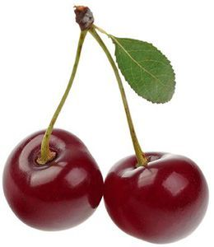
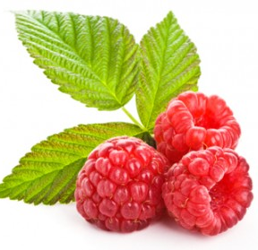
«Ұйқасын тап» ойыны.
1. Пісетін кезі дәл күзде
Мезгілсіз оны үзбе.
Аузыңнан кетпес бал дәмі
Оның аты – .........
2. Кіп-кішкене бал болса да,
Ағаштың басын иеді.
Жемістерін айырып,
Танисың ба? ............
3. Жапырақты тазалап
Өсетін жері бақша-бақ
Күрең қызыл шіркін-ай.
Оның аты .............

Slide 15
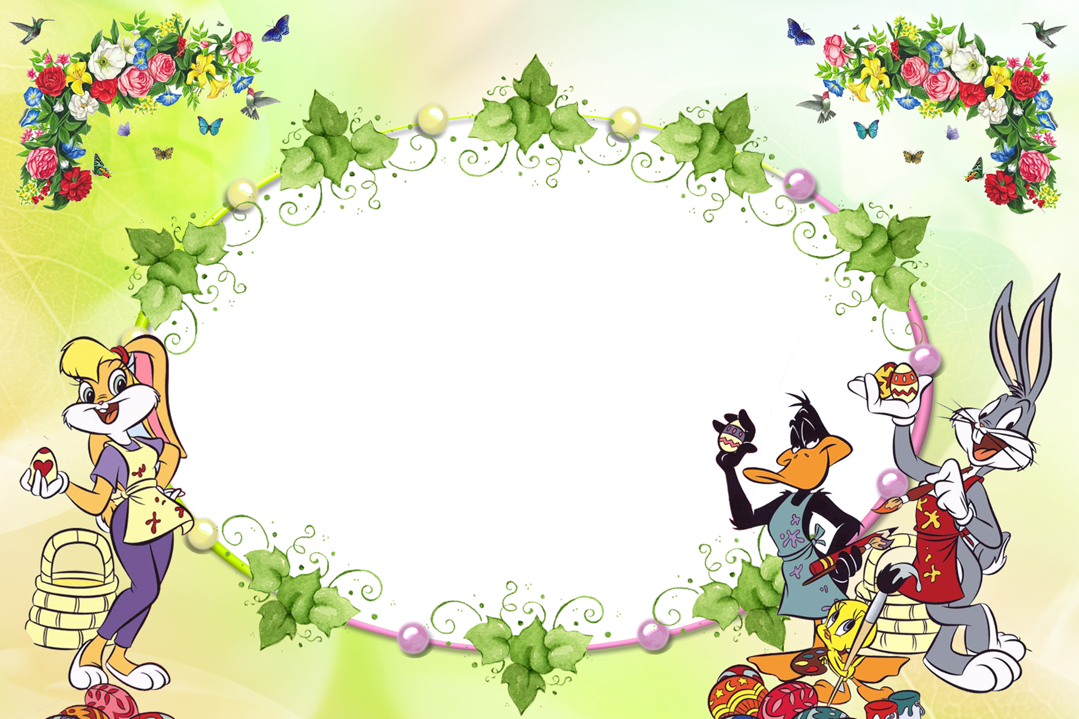
Балалардың тілектері

Slide 16
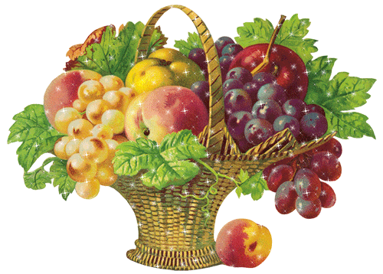
Ойын: “Қай жеміс?”

Slide 17
Би: Жапырақтар

Slide 18
Назарларыңызға рахмет

